Slide 1
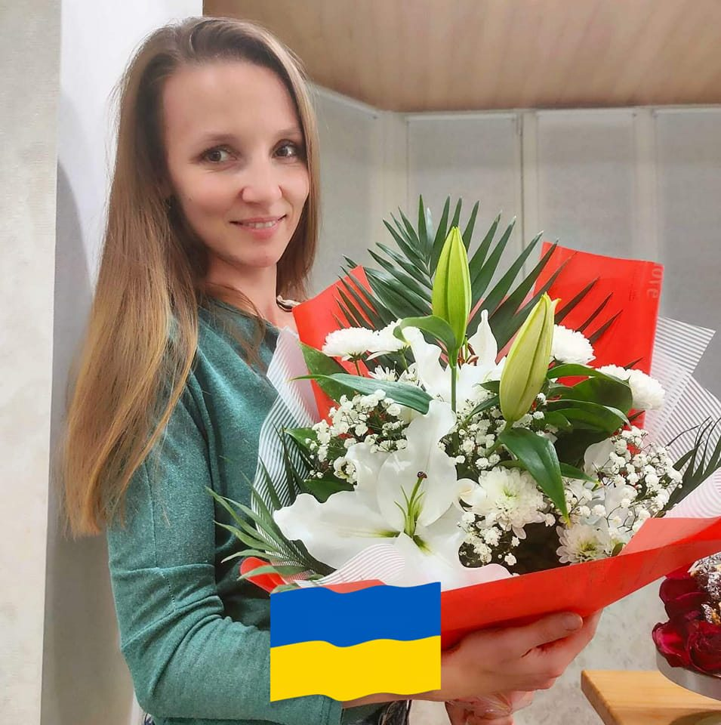
Кузняк
Оксана Анатоліївна
Учасник ІІ (обласного) етапу Всеукраїнського конкурсу
«Джерело творчості у 2024/2025 н.р.»
керівник гуртків «3D-графіка»
науково-технічного напряму
Гусятинського центру дитячої
та юнацької творчості
Тернопільська область
Чортківський район
селище Гусятин
проспект Незалежності, 10
gusiatyncdyt@gmail.com

Slide 2
Моє життєве кредо
«Жити – добро творити
і людей любити»
Педагогічне кредо
«Перетворити процес навчання на свято»

Slide 3
Проблема, над якою я працюю
«Гуманізація навчально-виховної роботи в умовах діяльності позашкільного закладу»

Slide 4
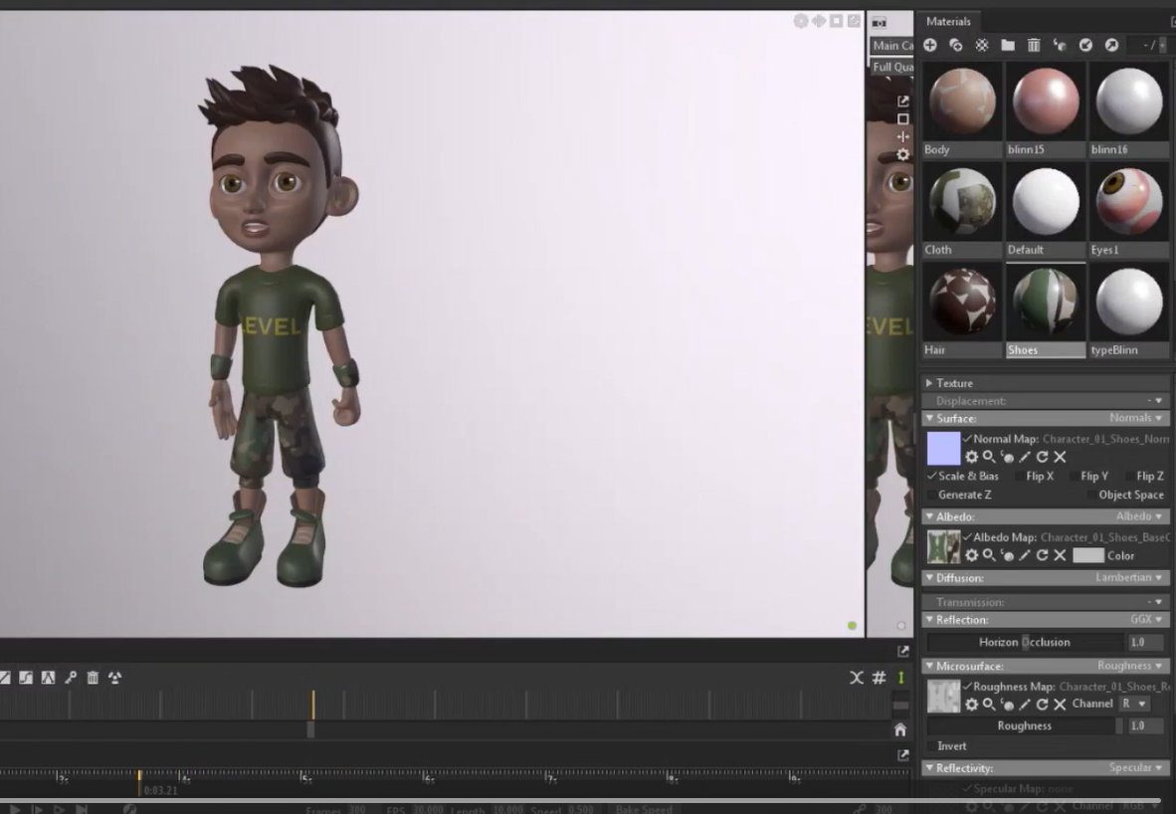
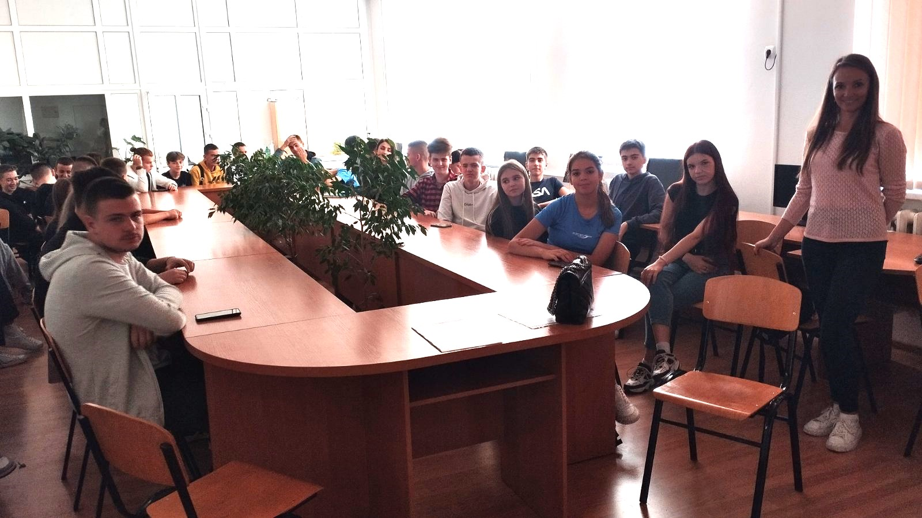
3D-графіка

Slide 5
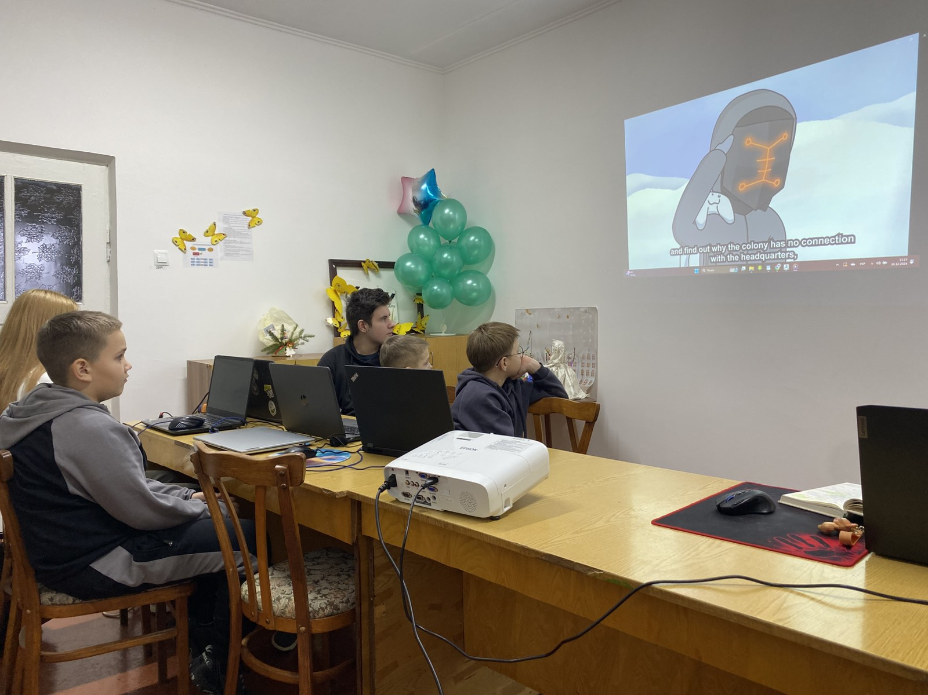
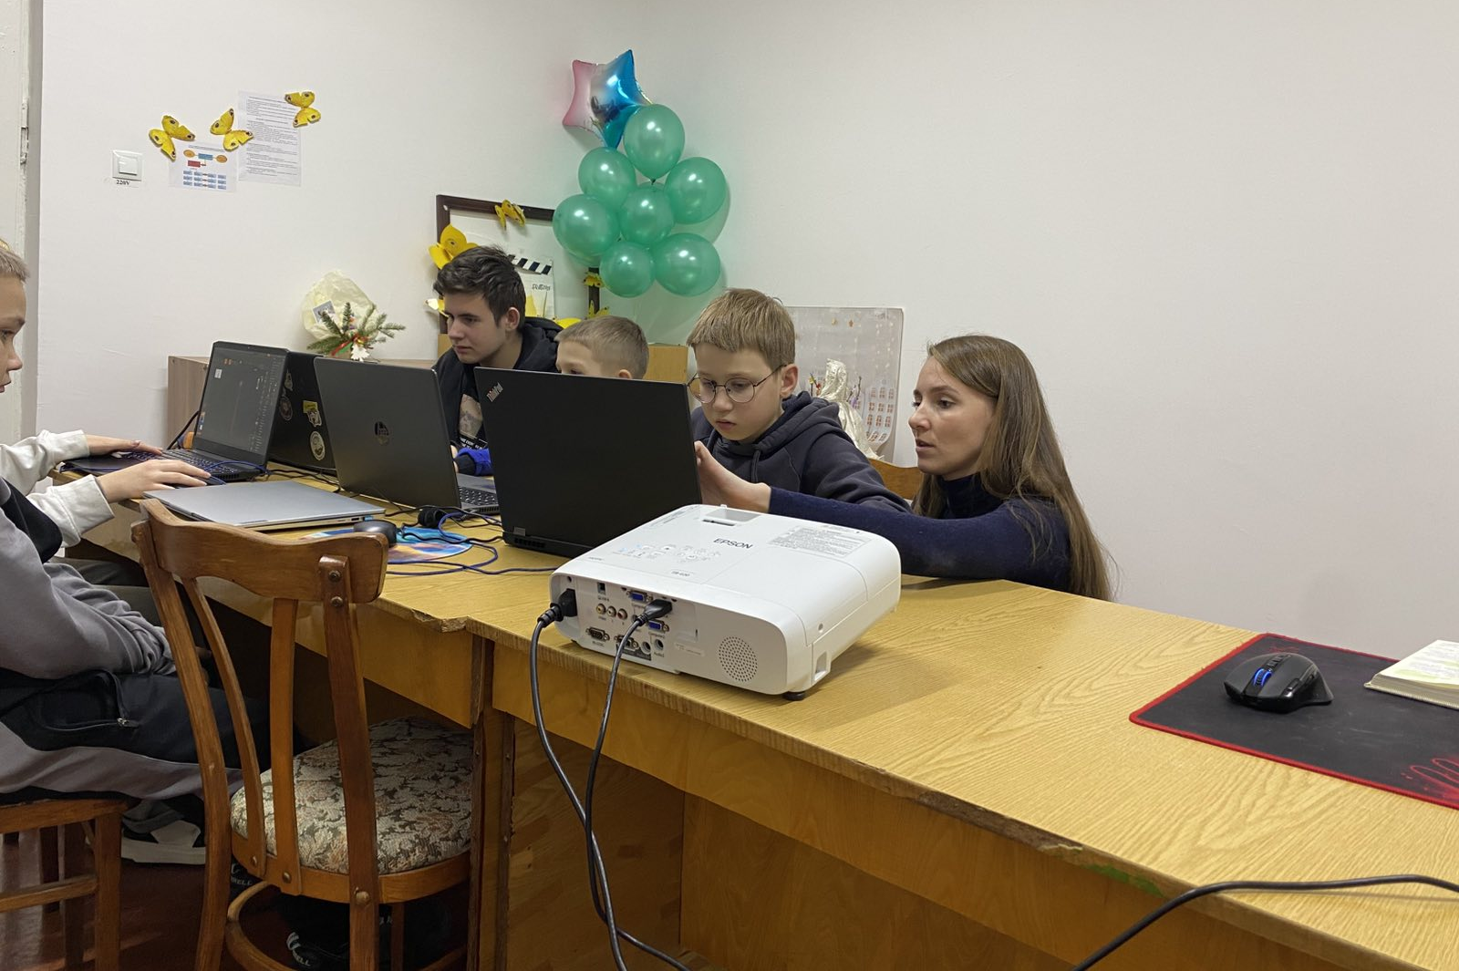
Відкрите заняття «ZSphere». Діти ознайомилися з новим інструментом в програмі ZBrush, за допомогою якого було створено головного персонажа мультфільму «Дикий робот». Спробували самостійно створити дерево та надихнулися ідеєю скульптингу персонажів для власного мультфільму.

Slide 6
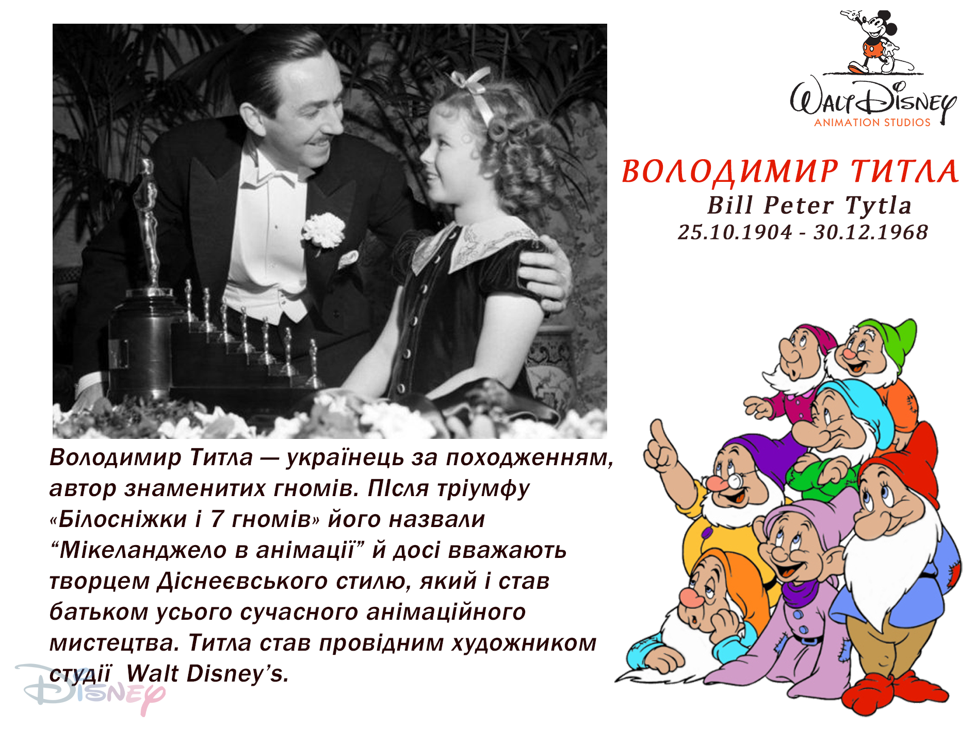
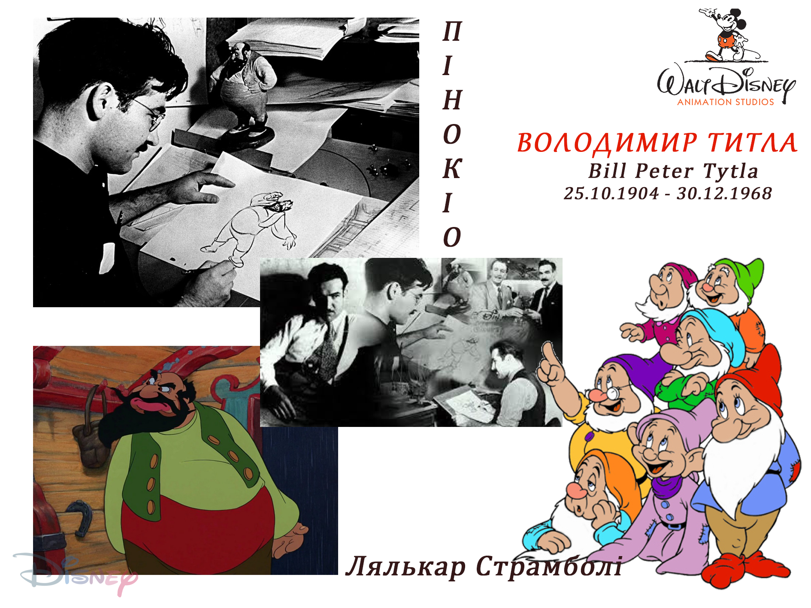
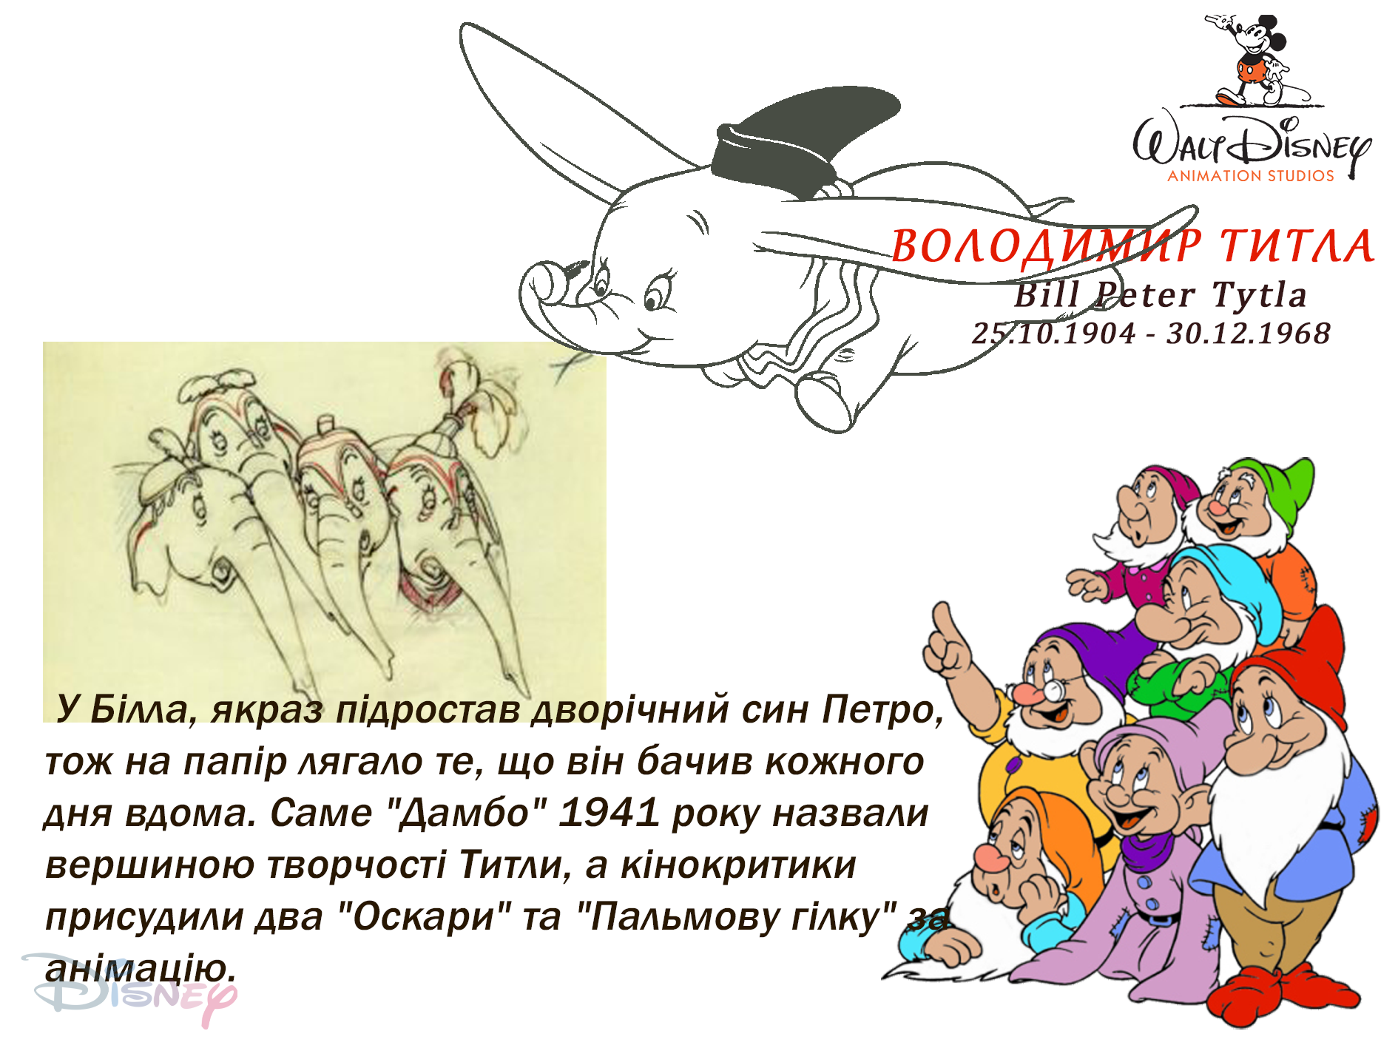
Ознайомлення з історією мистецтв всесвітньовідомої корпорації Disney, презентація життя і творчості одного з найславетніших аніматорів світу, володаря Оскарів, нашого земляка Володимира Титли, за допомогою роботи 2D, 3D- графіки

Slide 7
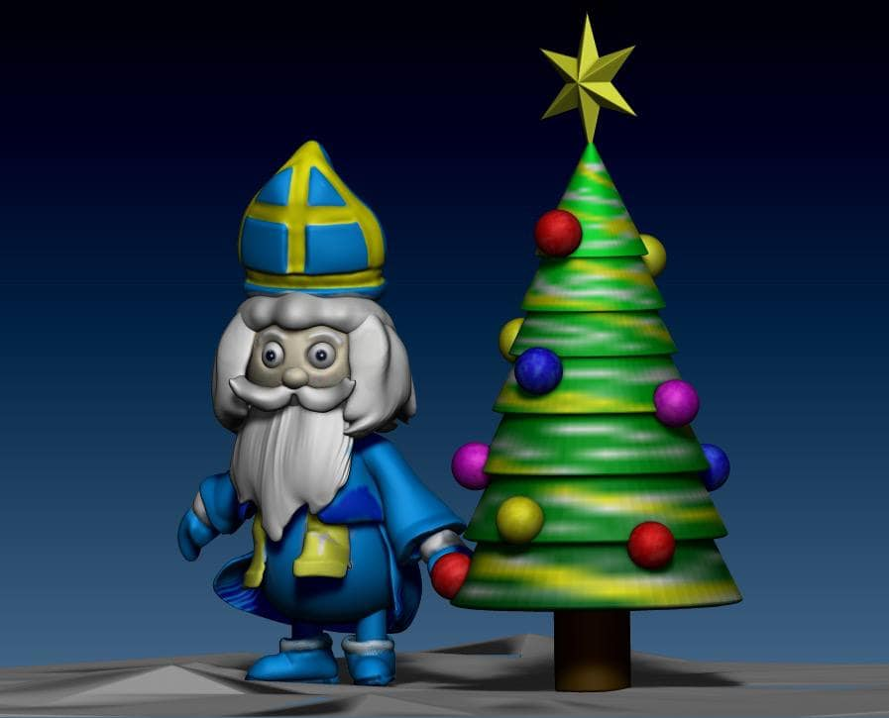
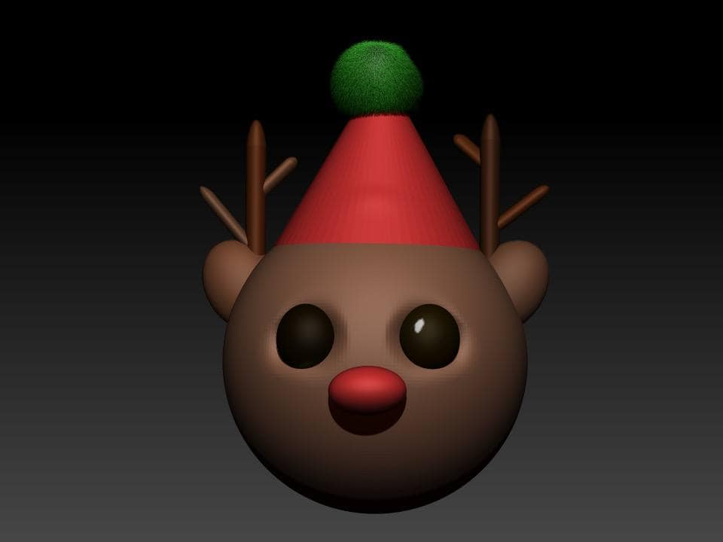
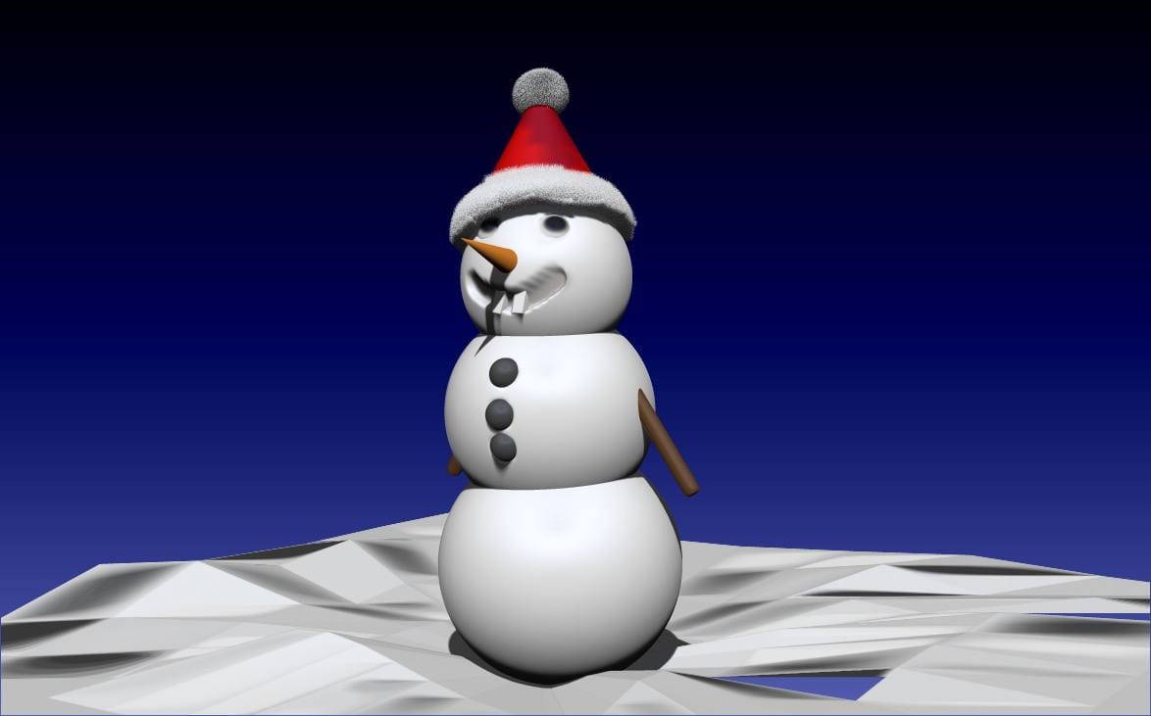
Вихованці гуртка "3D-графіка" вітають всіх з Днем Святого Миколая і дарують свої казкові персонажі, створені в програмі ZBrash

Slide 8
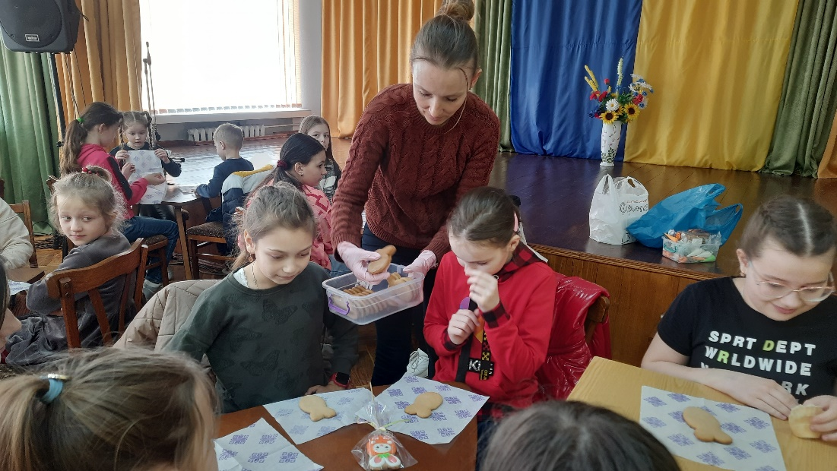
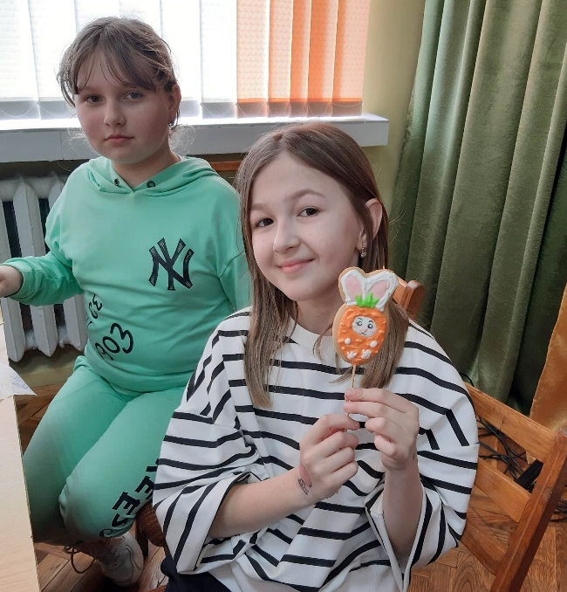
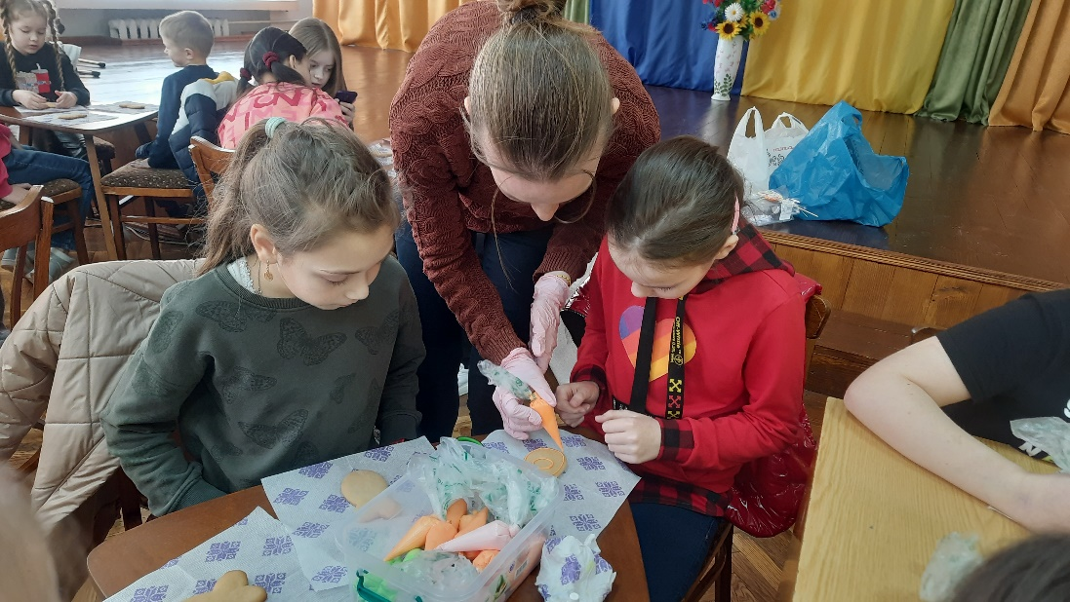
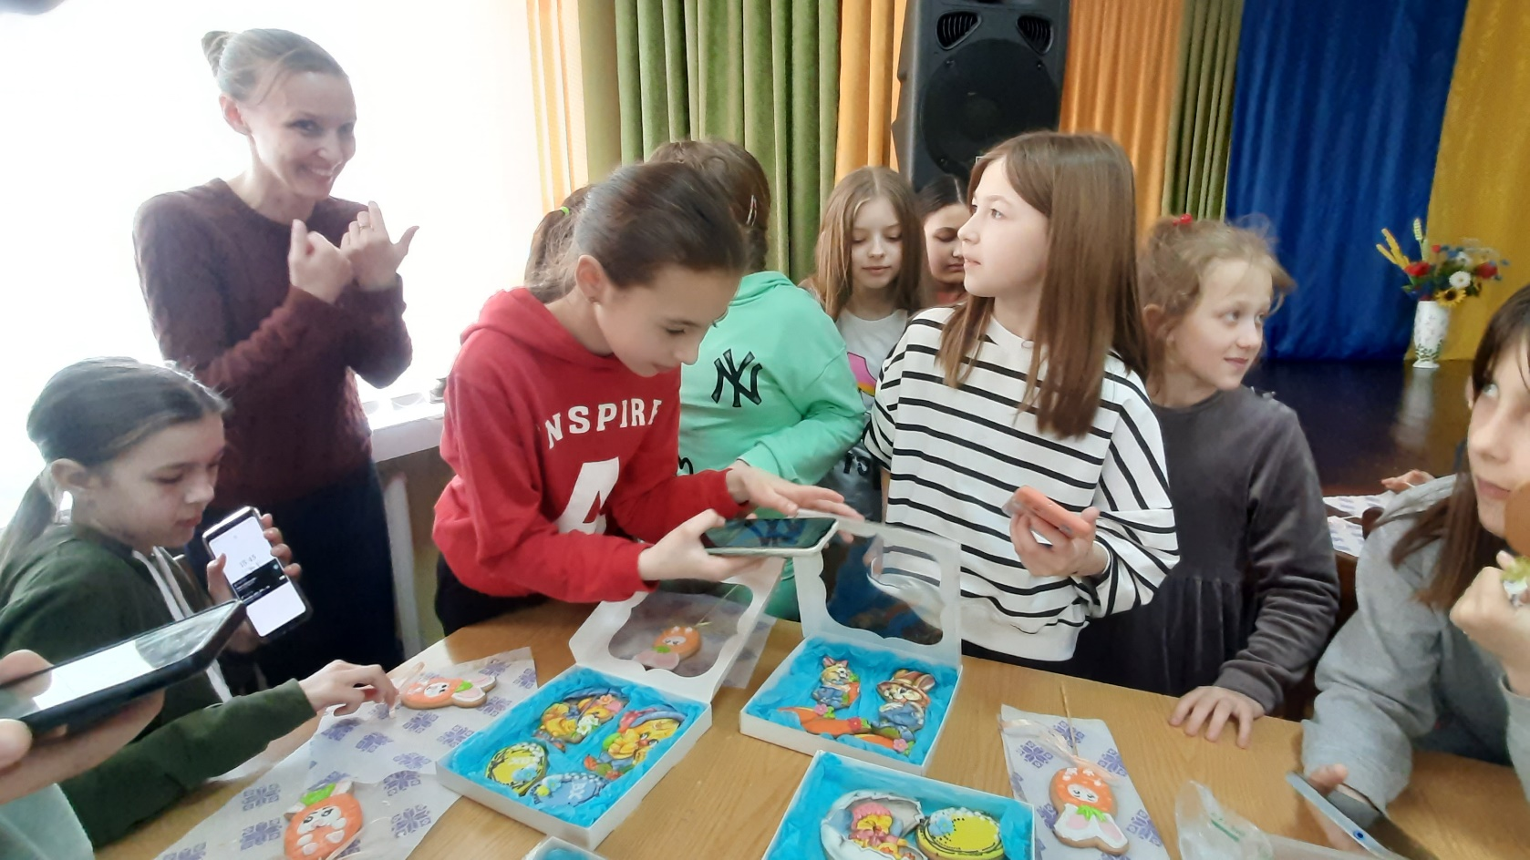
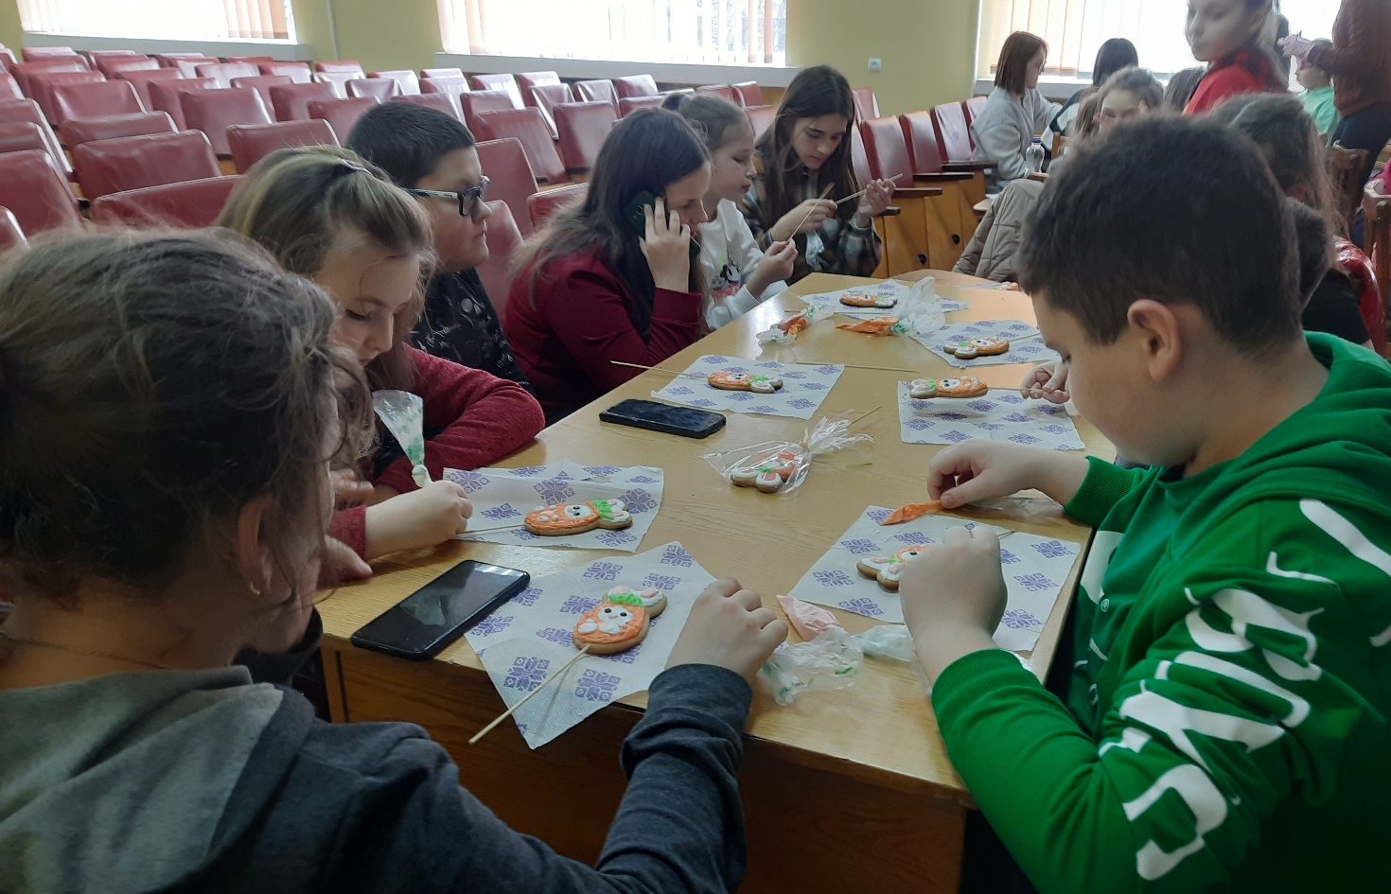
Майстер-клас із виготовлення «Великоднього Кролика»

Slide 9
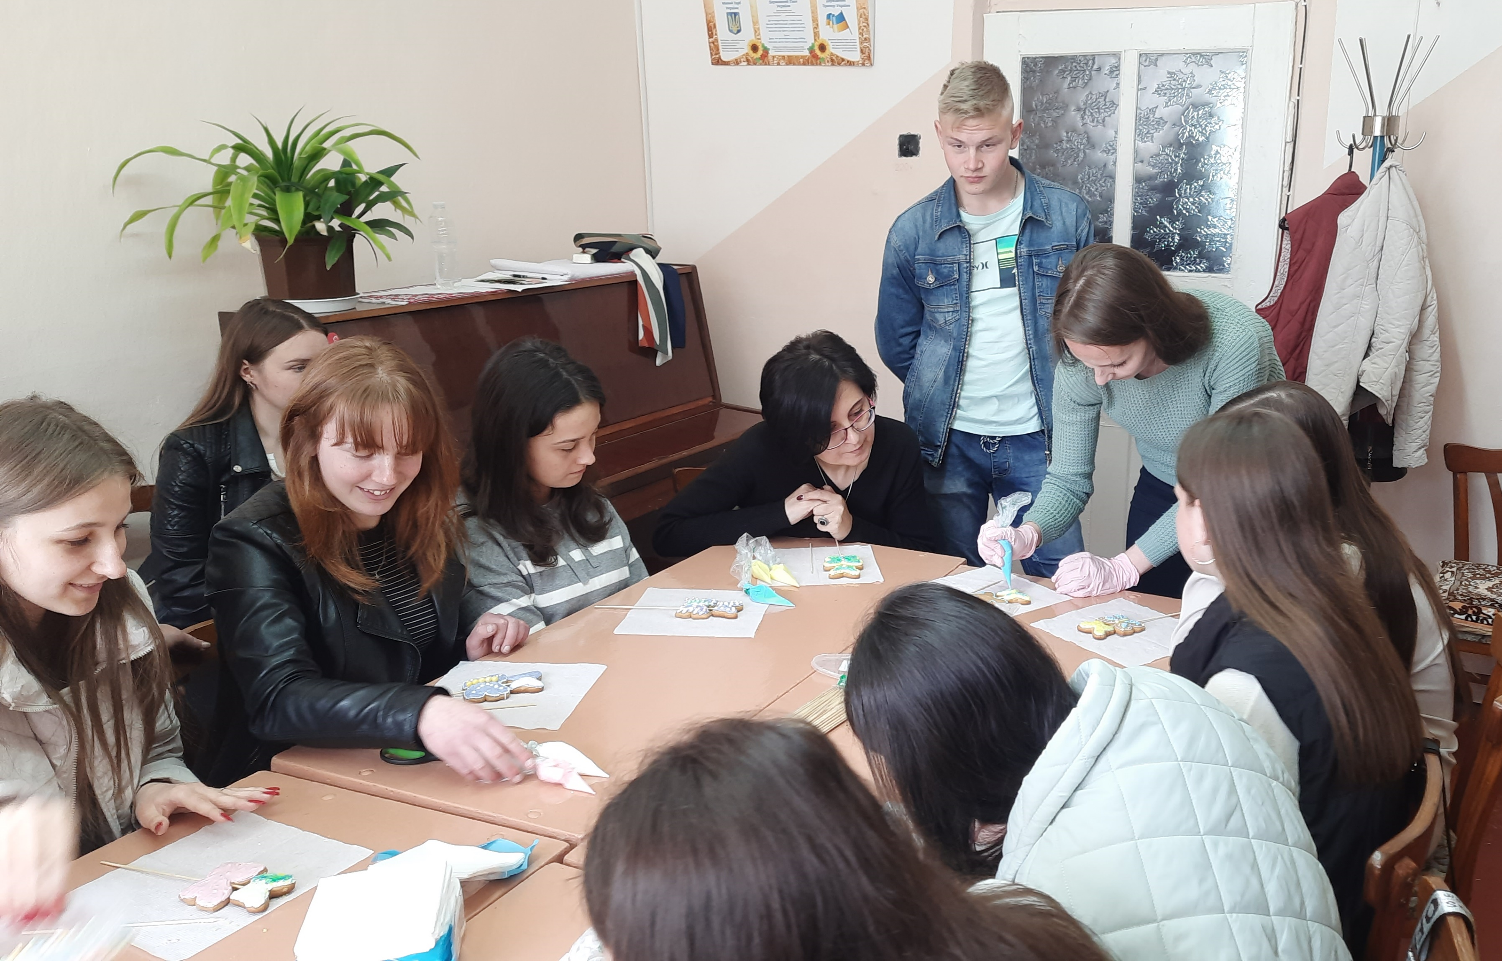
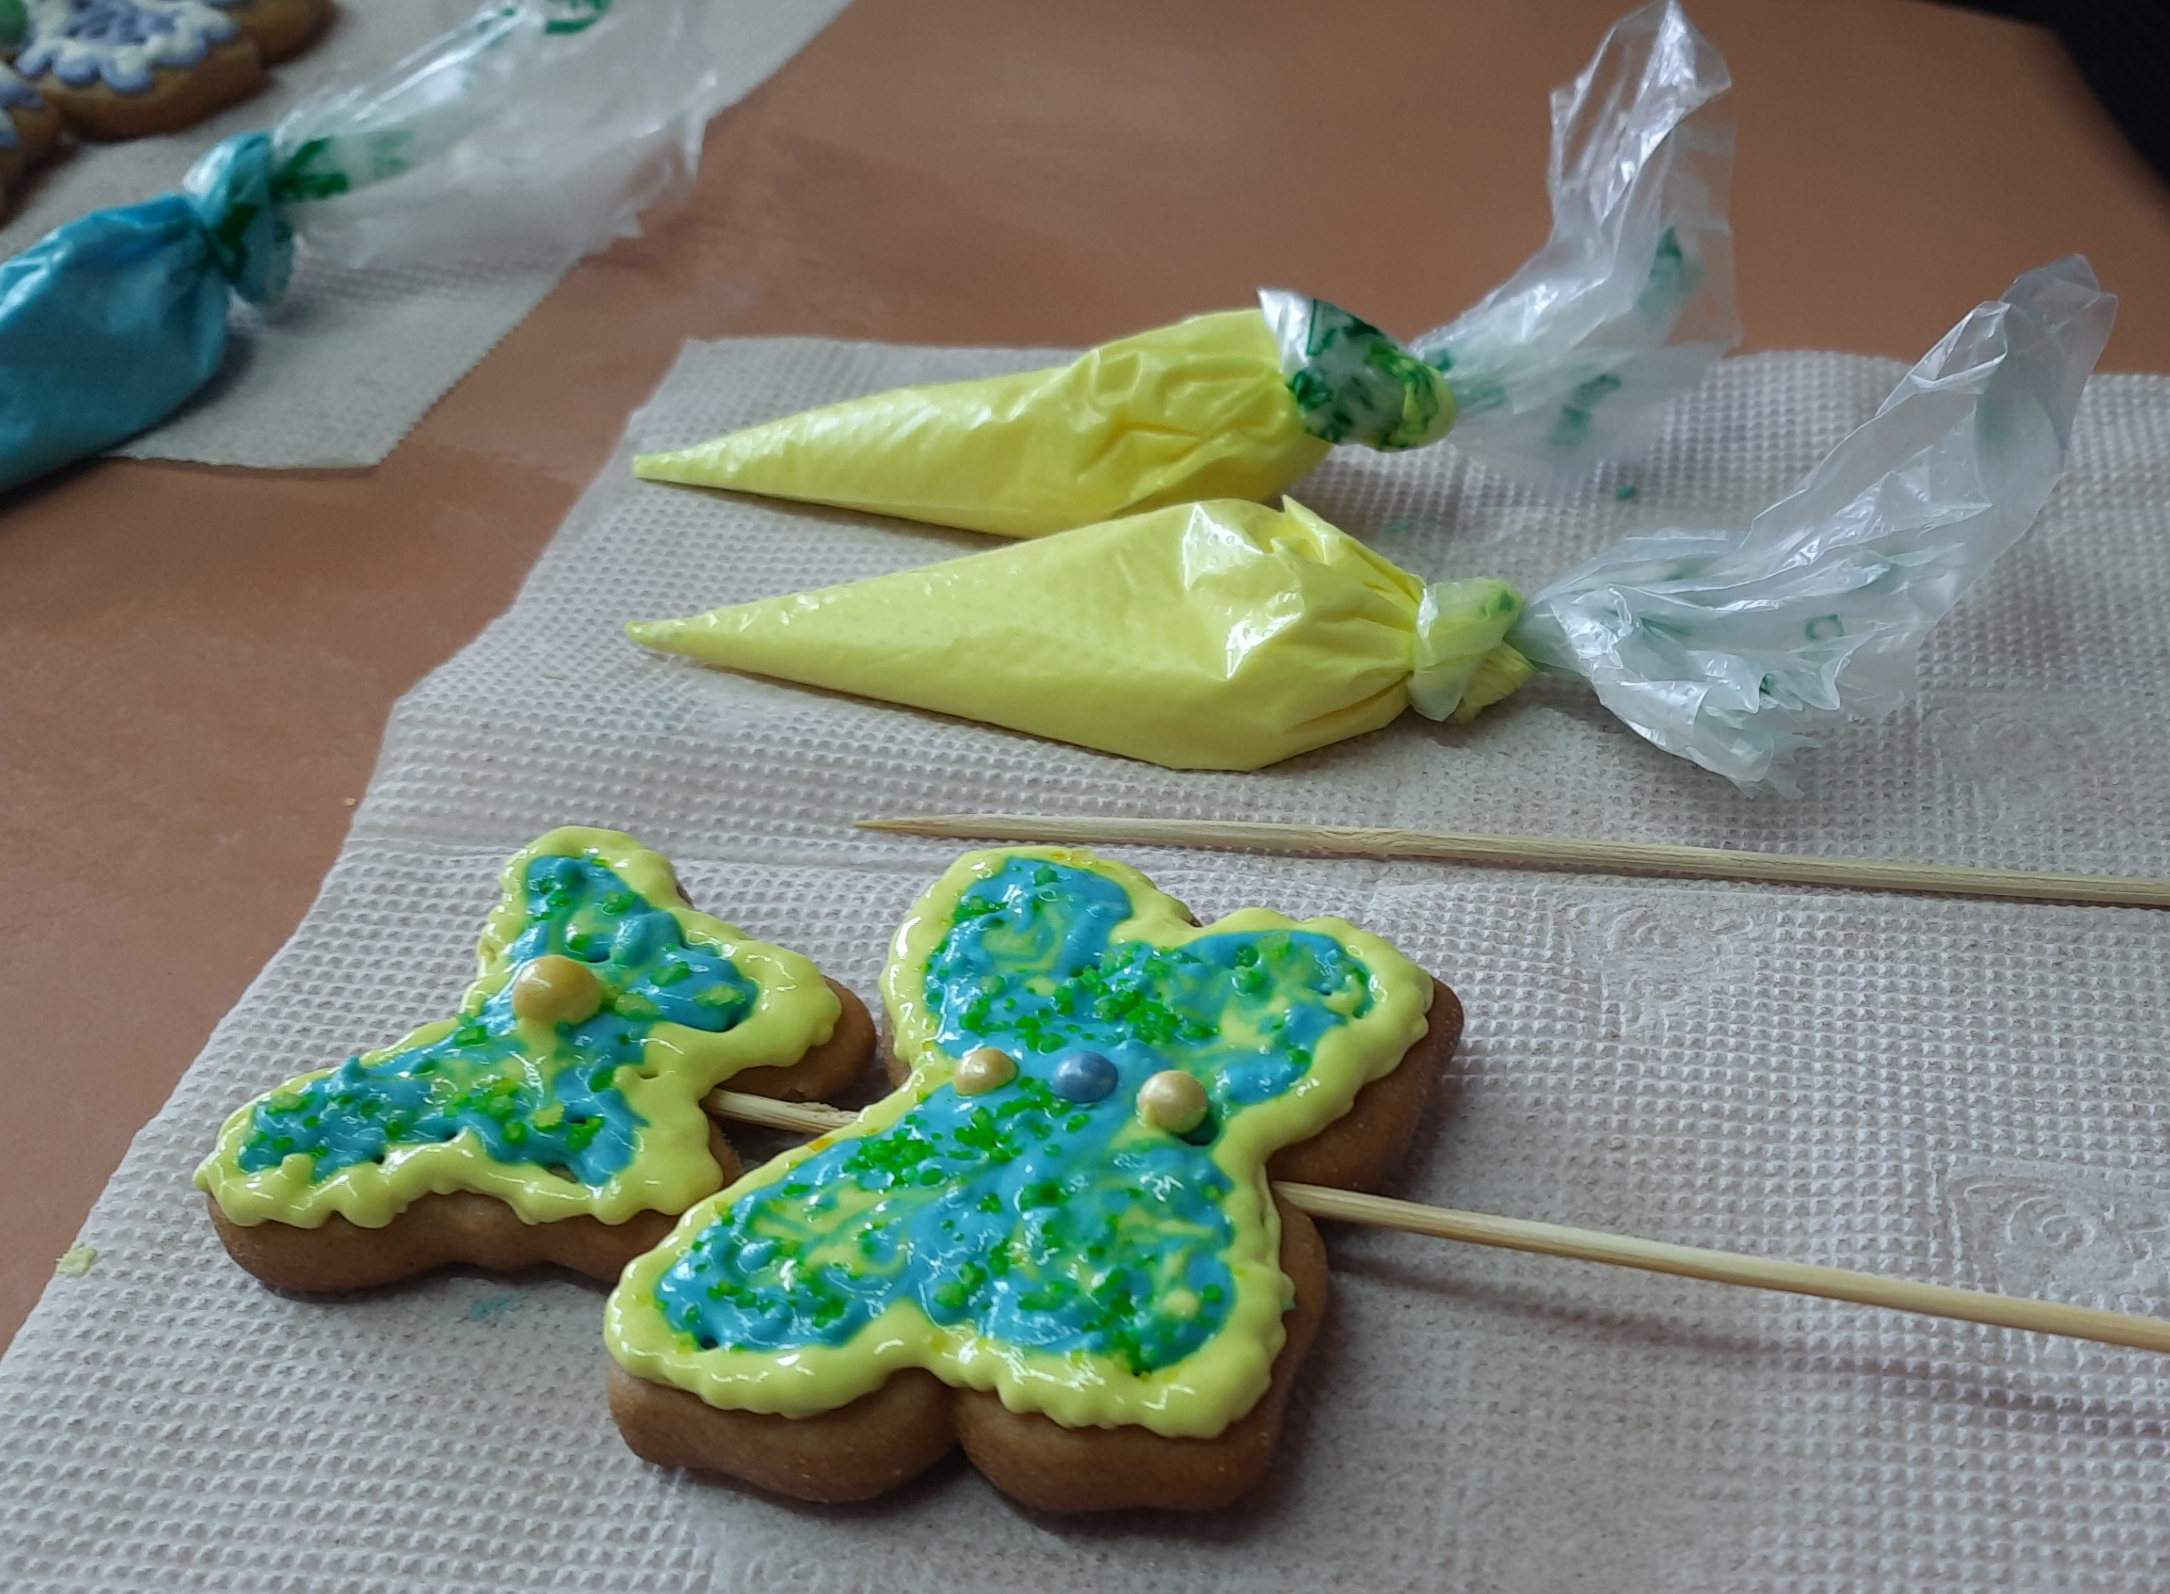
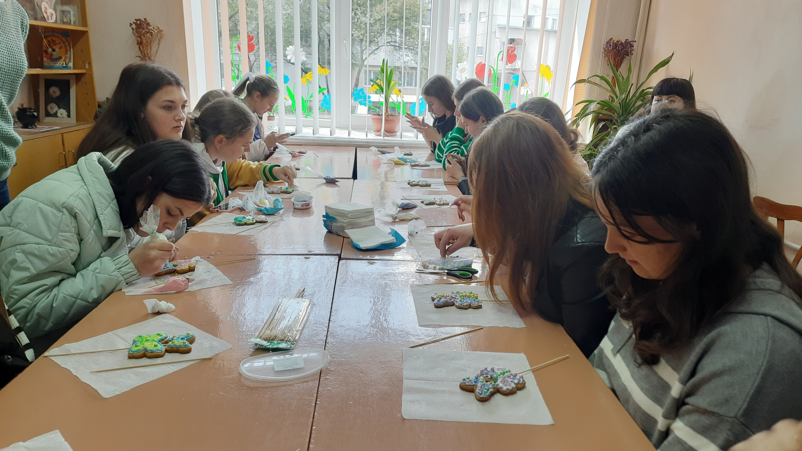
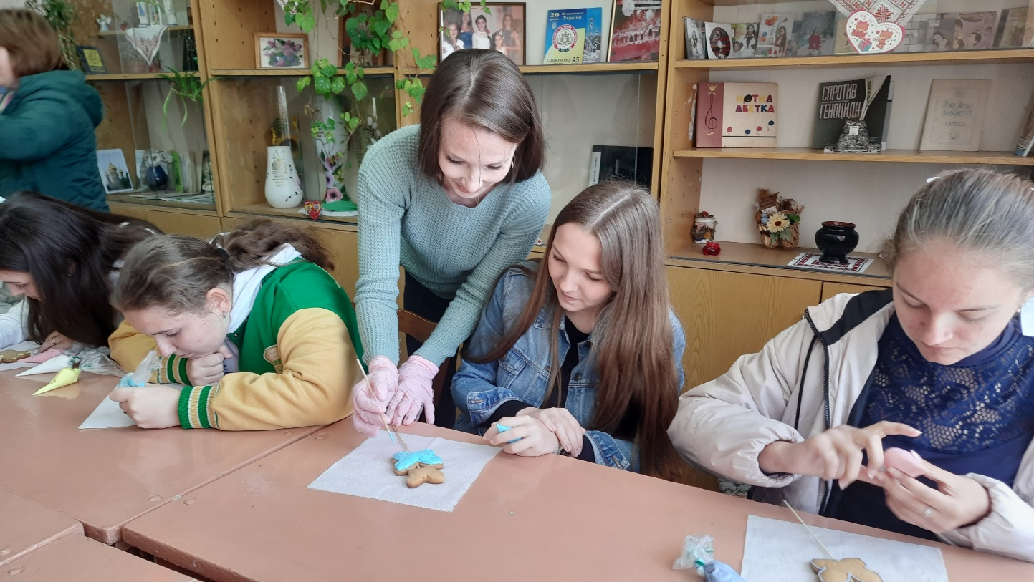
Майстер-клас для лідерів ради старшокласників
«Керманич» Гусятинської ТГ

Slide 10
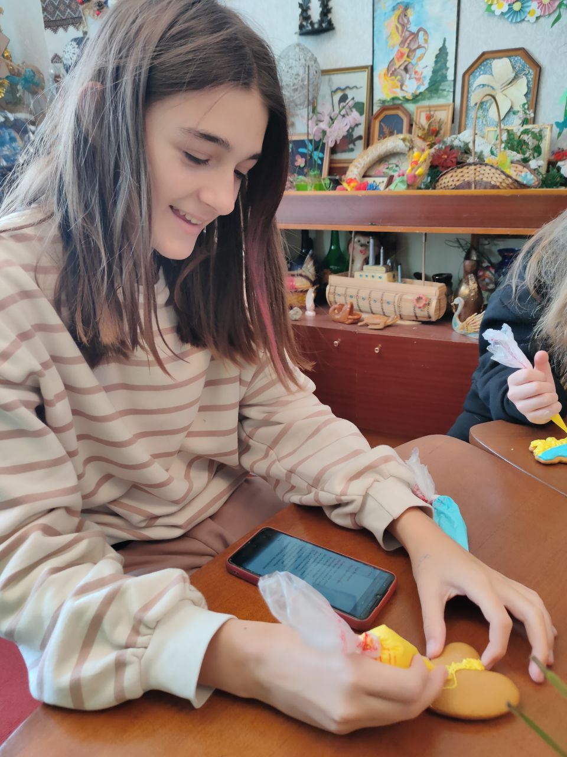
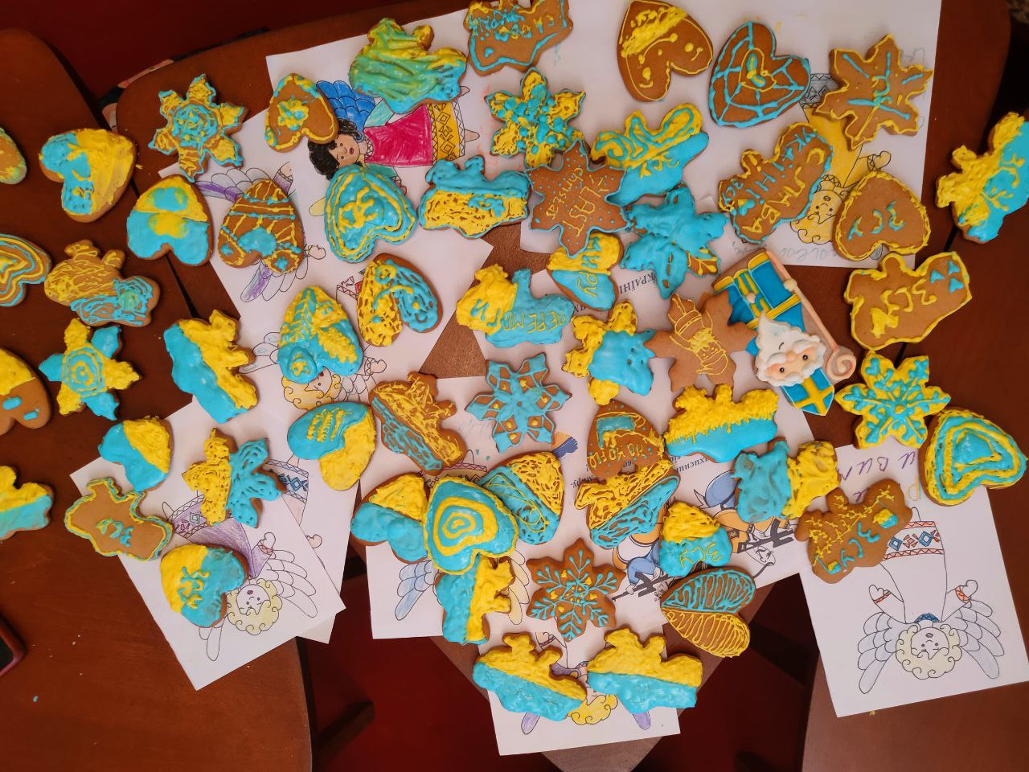
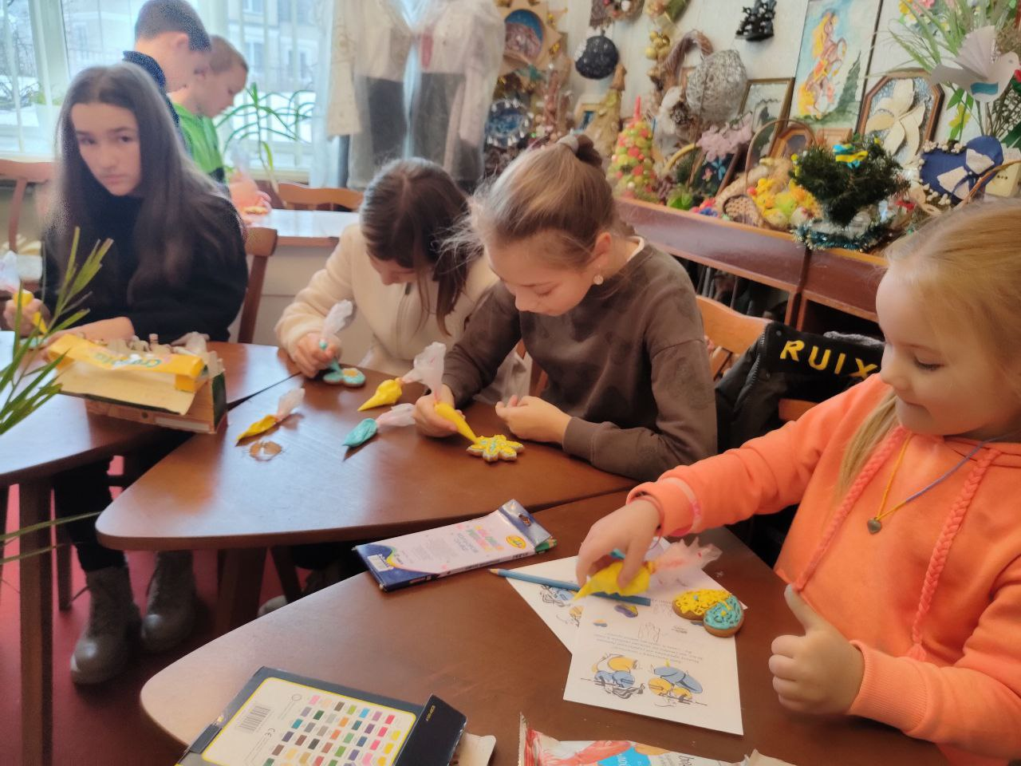
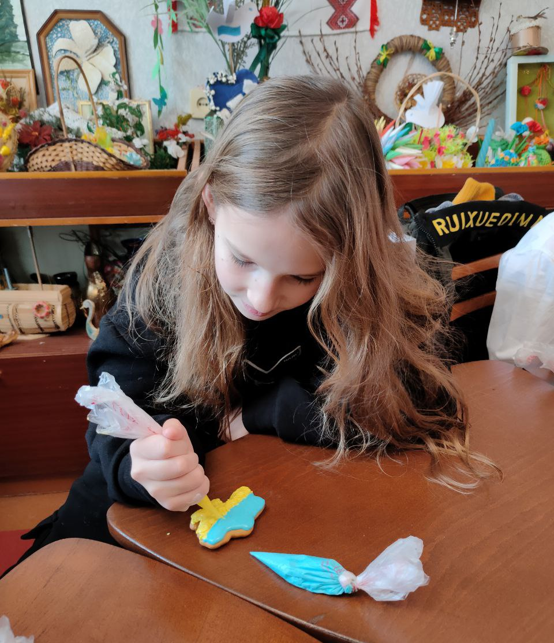
Майстер-клас з розпису пряничків «Миколайчиків» для наших СУПЕР ГЕРОЇВ, НАШИХ АНГЕЛІВ - НАШИХ ЗАХИСНИКІВ і ЗАХИСНИЦЬ

Slide 11
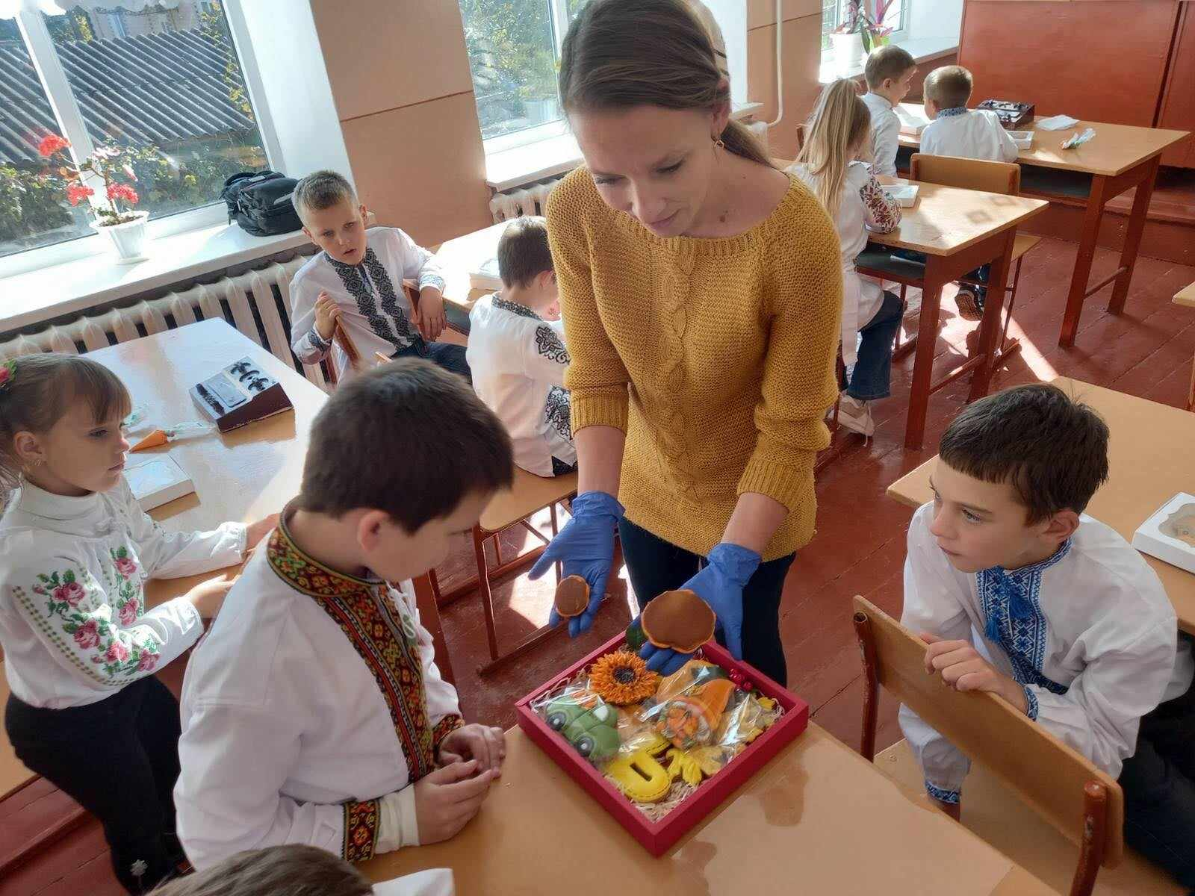
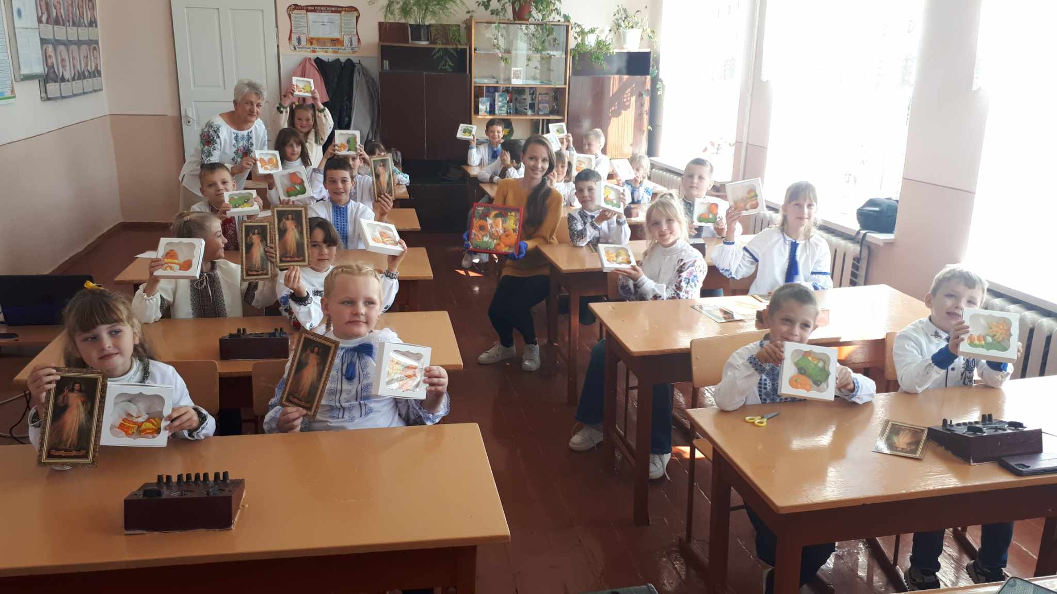
За ініціативи учнівського самоврядування на базі Самолусківської гімназії керівник гуртка «3D-графіка» Кузняк О.А. провела благодійний майстер-клас
із розпису імбирного пряника
Під час заходу були зібрані кошти на закупівлю матеріалів для плетіння маскувальних сіток

Slide 12
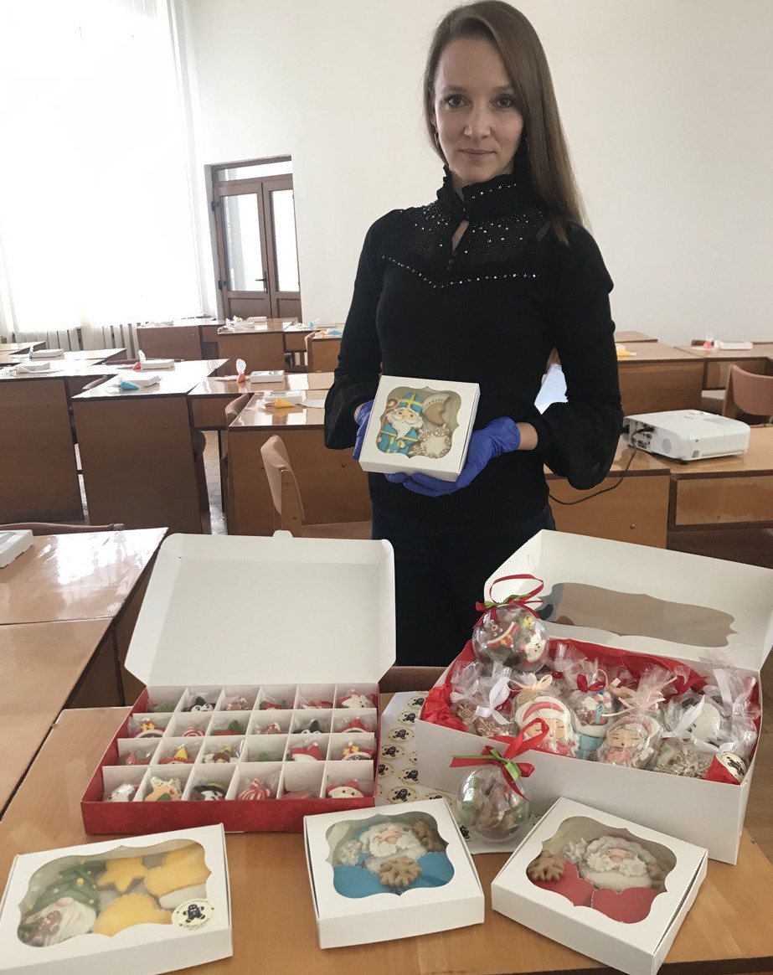
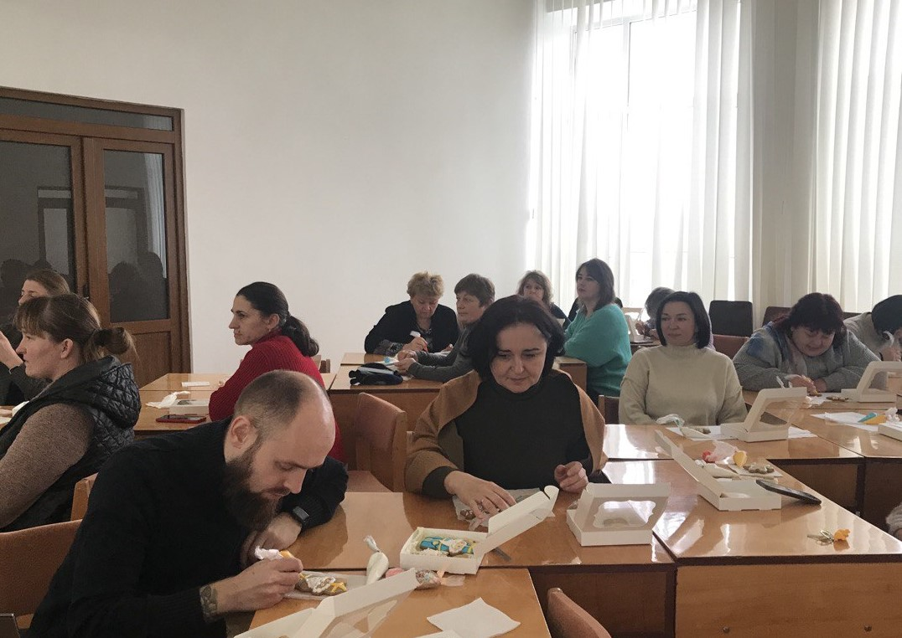
Благодійний майстер-клас із розпису медово-імбирних пряників "Святий Миколай іде, ПЕРЕМОГУ нам несе" у Гусятинській селищній раді
Під час заходу були зібрані кошти на закупівлю матеріалів для плетіння маскувальних сіток

Slide 13
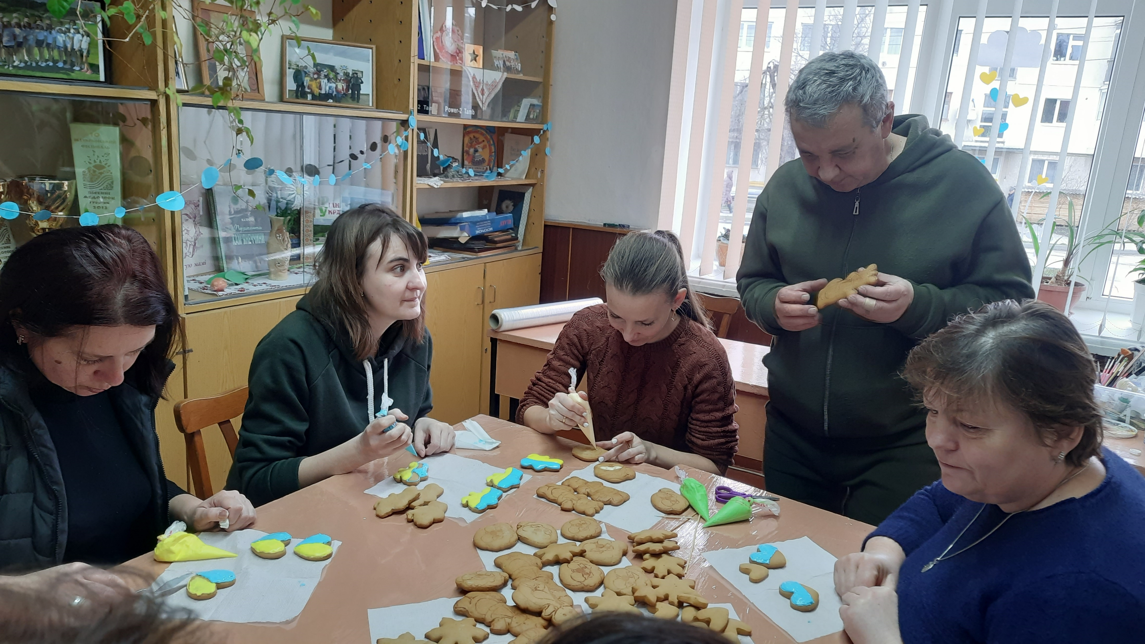
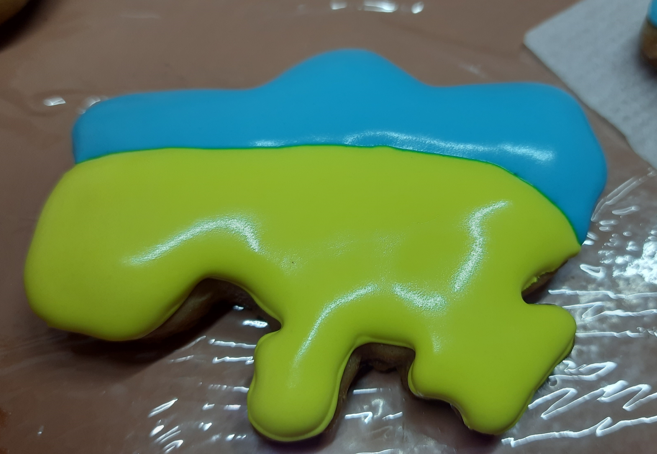
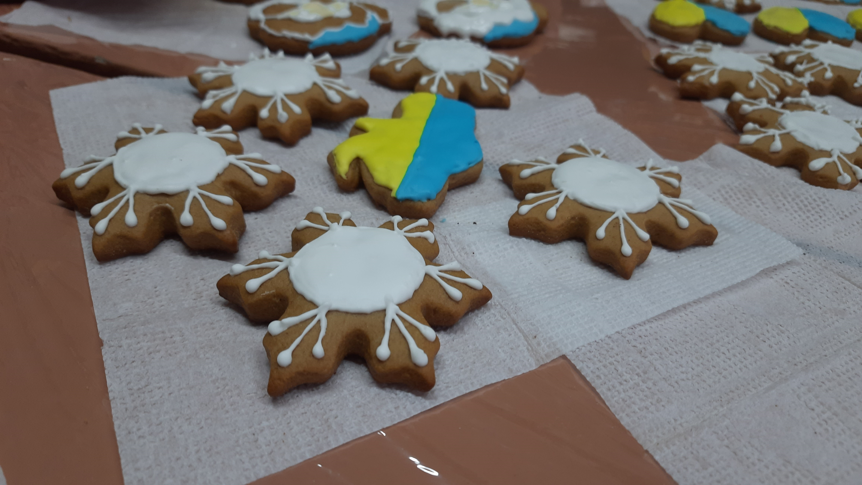
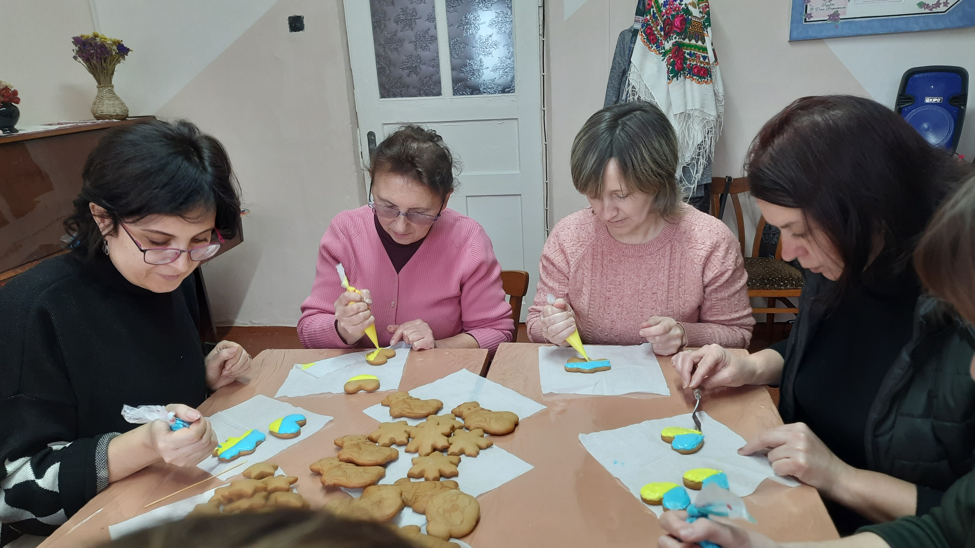
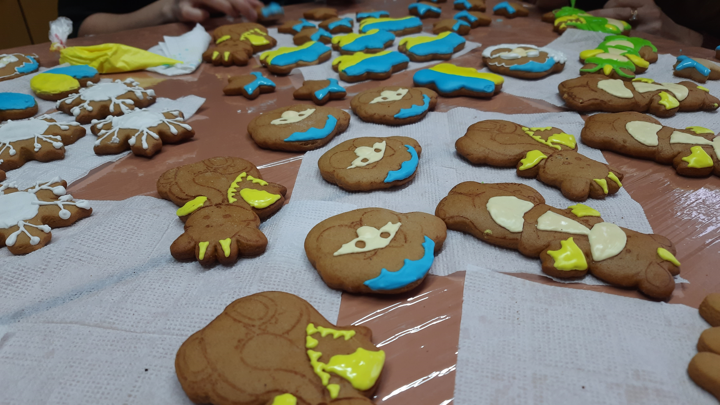
Майстер-клас із виготовлення імбирного пряника «Креатив свій проявляй – ЗСУ допомагай»
Під час заходу були зібрані кошти на закупівлю матеріалів для плетіння маскувальних сіток

Slide 14
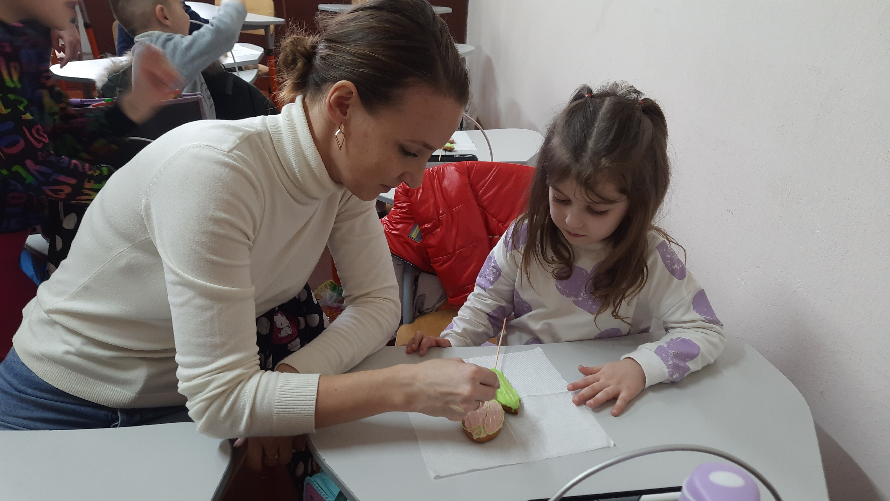
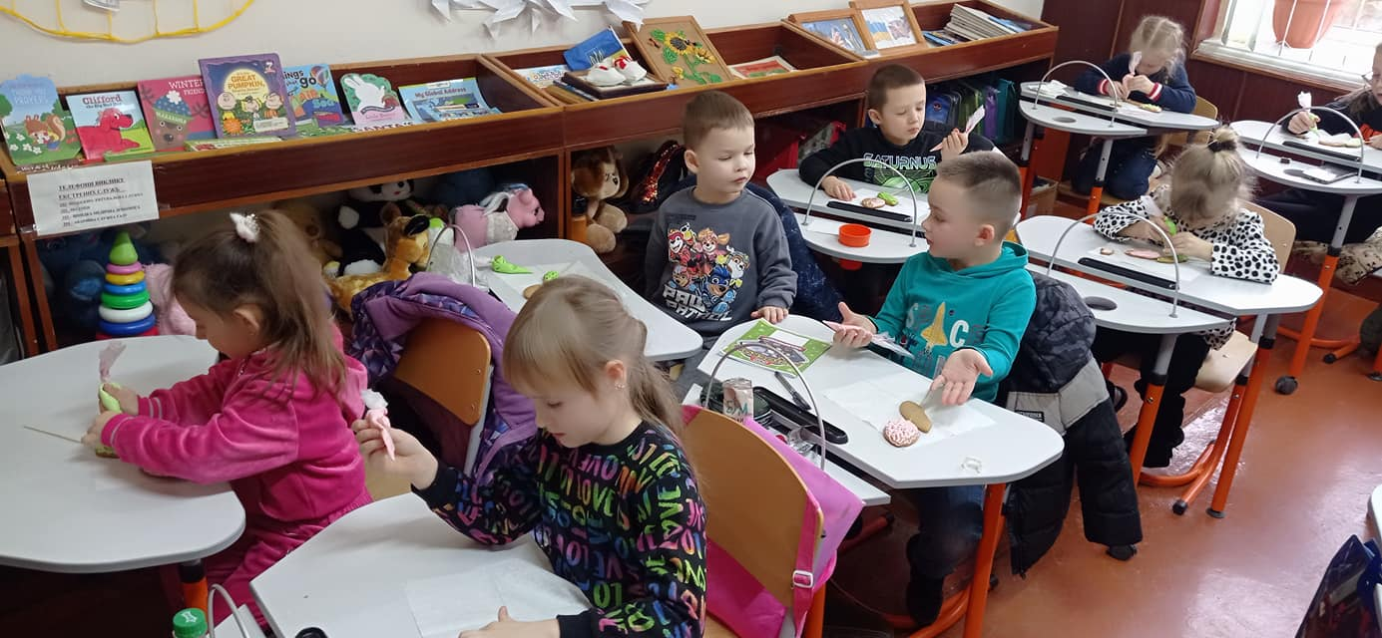
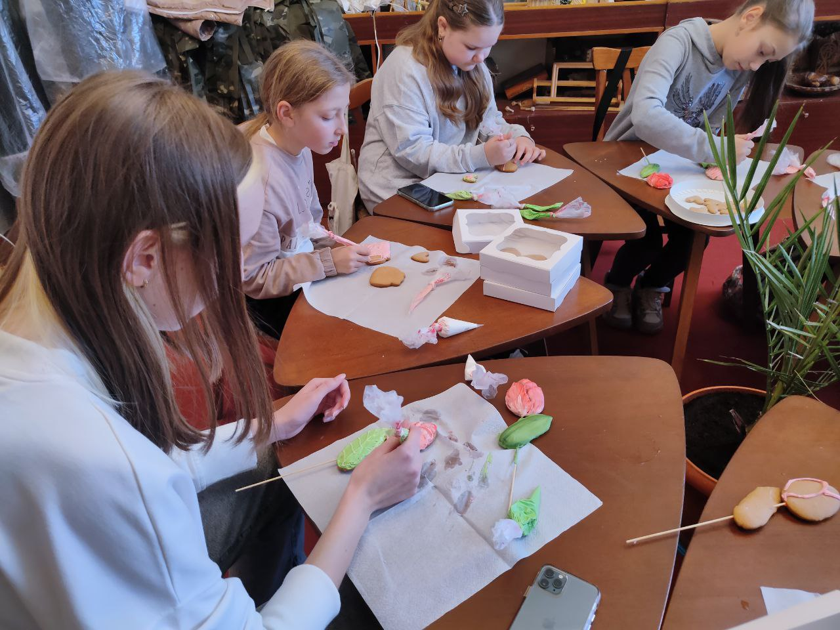
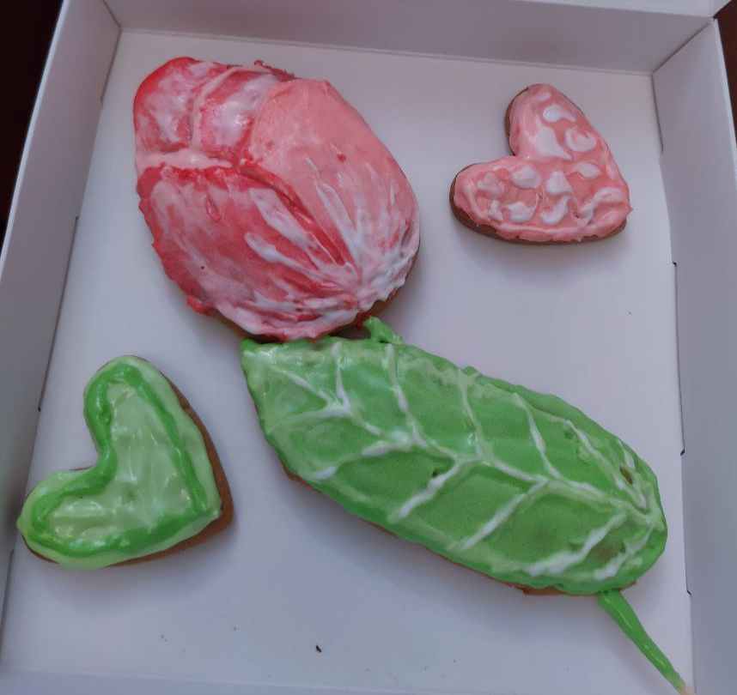
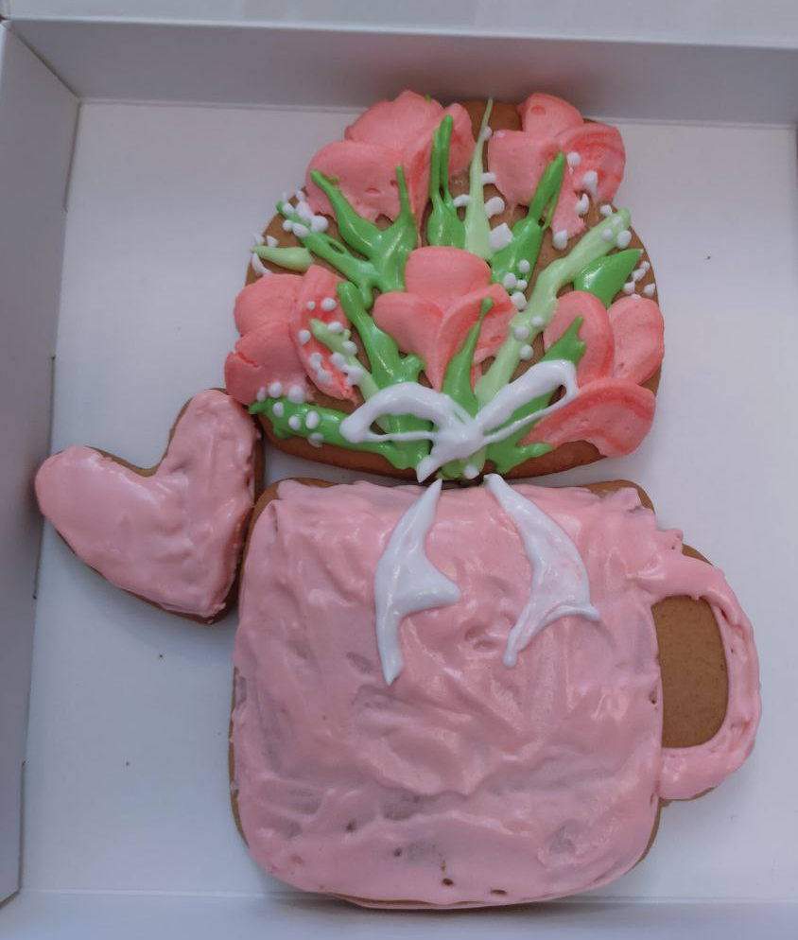
Благодійний майстер-клас із розпису імбирного пряника "Подарунок своїми руками"
Зібрані кошти передані на закупівлю матеріалів для плетіння маскуваль-них сіток

